Slide 1
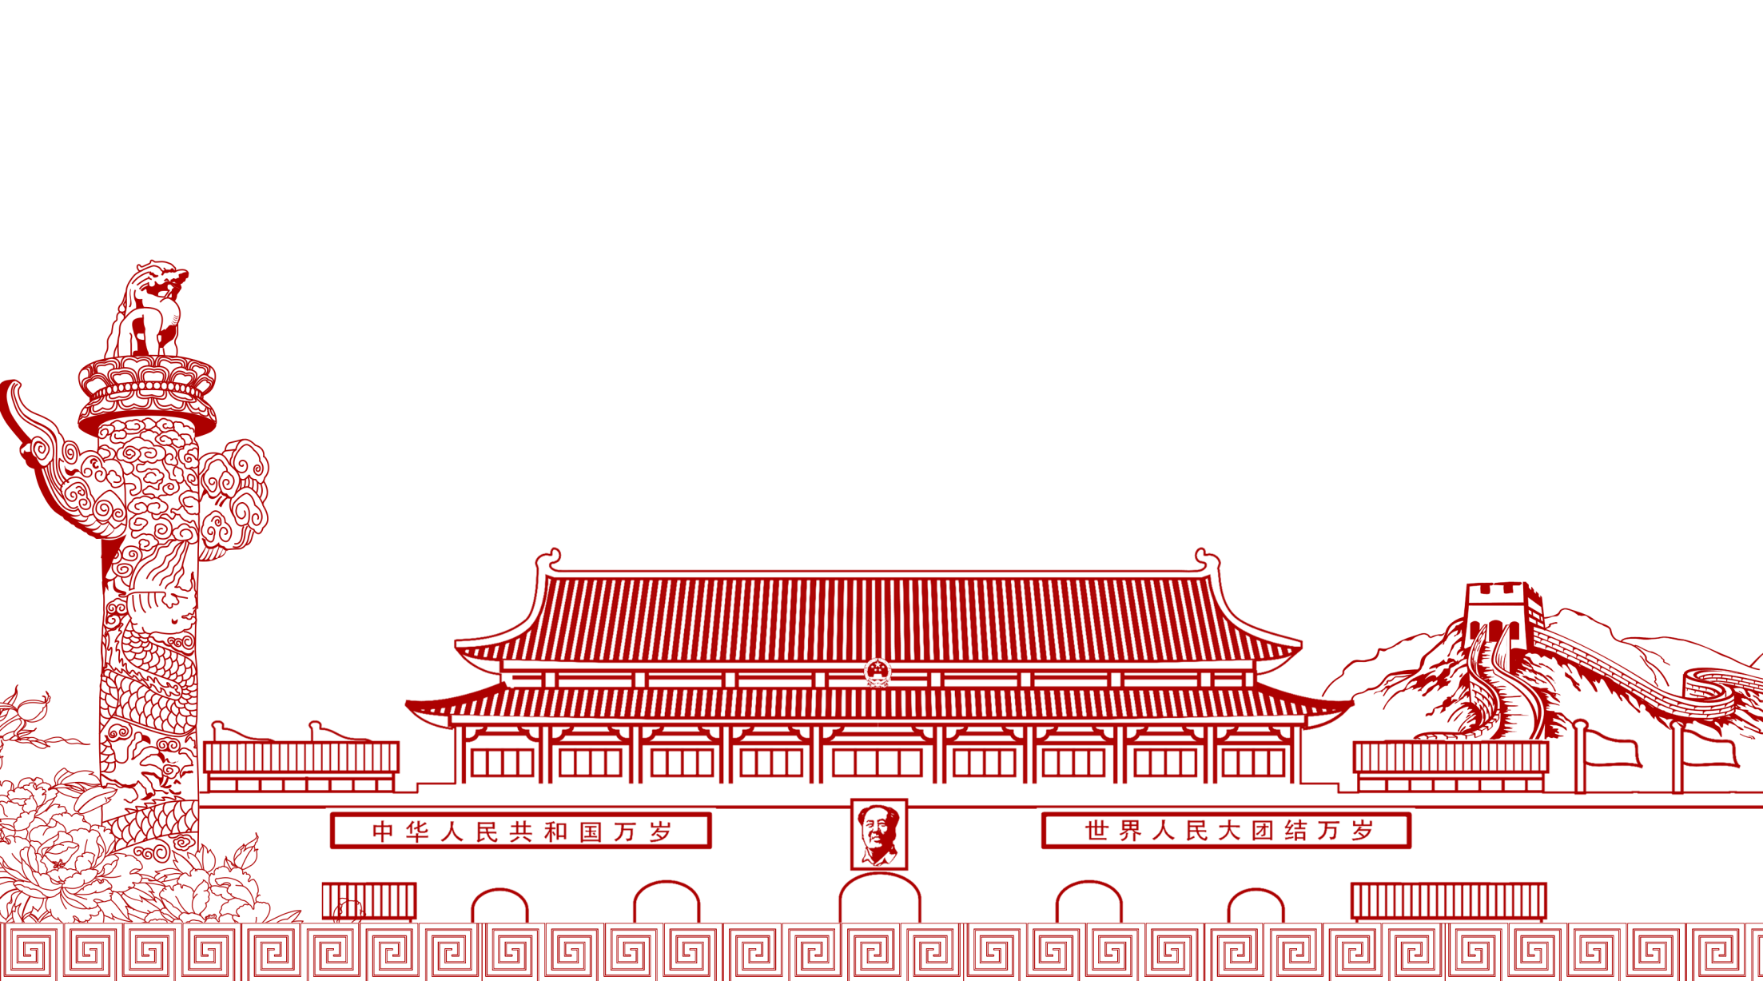
党史学习
中国共产党
Communist Party of China
——中国革命的历史性转折
遵义会议
红军长征胜利

Slide 2
前言/PREFACE
历史的经验表明：革命的政党，革命的人民，总是要反复地经过正反两方面的教育，经过比较和对照，才能够锻炼得成熟起来，才有赢得胜利的保证

Slide 3
中国共产党党史
The Histroy of Communist Party of China
01
遵义会议
学习目录
02
红军长征的胜利

Slide 4
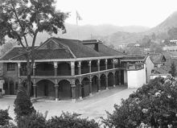
遵义会议——党的历史的转折点
01
遵义会议召开的背景
02
遵义会议参会人员
03
会议内容
04
遵义会议的意义

Slide 5
一、遵义会议召开的背景
中国共产党
1934年1月中共六届五中全会后，在中国共产党和根据地的各项工作中，王明“左”倾冒险主义得到更加变本加厉的推行。在这种错误领导下，第五次反“围剿”失败了，迫使红军放弃革命根据地，开始长征。长征初期，“左”倾教条主义者从进攻中的冒险主义变成退却中的逃跑主义，使得红军在突围过程中损失惨重。为了摆脱尾追和堵击的敌军，毛泽东同志建议中央红军放弃去湘西同红二、六军团会合的企图，改向敌军力量薄弱的贵州挺进。1935年1月7日，红军攻克黔北重镇遵义。
Communist Party of China
历史的转折
——遵义会议

Slide 6
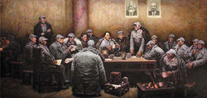
二、遵义会议参会人员
秦邦宪（1907年—1946年）又名博古，1926年留学苏联，中共临时中央负责人，长征开始时为中央“三人团”成员。
朱德（1886年—1976年）清末秀才，曾留学德国进修社会学和哲学。中华苏维埃共和国中央革命军事委员会主席、红军总司令兼红一方面军司令。
陈云（1905年—1995年）学徒工出身，全国总工会党团书记，长征开始时为红五军团中央代表，军委纵队政治委员，遵义警备司令部政治委员。
张闻天（1900年—1976年）又名洛甫，先后在莫斯科中山大学、红色教授学院学习、任教。中华苏维埃共和国中央执行委员会人民委员会主席。
毛泽东（1893年—1976年）湖南省立第一师范学院毕业，中共一大代表，中共三届中央局常委，中共中央政治局委员，中华苏维埃共和国中央执行委员会主席。
周恩来（1898年—1976年）曾留学日本、法国、德国、英国等地，中华苏维埃共和国中央革命军事委员会副主席，红军总政治委员兼红一方面军政治委员，长征开始时为中央“三人团”成员。
中国共产党
Communist Party of China
历史的转折
——遵义会议

Slide 7
三、遵义会议内容
会议经过激烈争论，根据多数人的意见，决定主要根据毛泽东发言的内容，委托张闻天起草《中央关于反对敌人五次“围剿”的总结决议》。
《决议》否定了博古的报告。
《决议》指出，政治上， “中间派是最危险的敌人”
《决议》指出，在战略转变和实行突围问题上左”倾机会主义者犯了原则错误。
《决议》指出，在领导作风上“华夫同志恶劣的领导方式”
《决议》重新肯定了以毛泽东同志为代表的正确军事路线。
遵义会议指出军事上领导错误是李德、博古、周恩来3人，而李德、博古负主要责任。
中国共产党
Communist Party of China
历史的转折
——遵义会议

Slide 8
四、遵义会议召开的意义
遵义会议结束了王明“左”倾教条主义路线在党中央的统治，确立了以毛泽东为代表的新的中央正确领导，把党的路线转到了马克思列宁主义的轨道上来。遵义会议，在中国革命的危急关头，挽救了党，挽救了红军，挽救了中国革命，是我党历史上一个生死攸关的转折点。遵义会议是中国共产党第一次独立自主地运用马列主义基本原理解决自己的路线、方针和政策的会议。它是中国共产党从幼年的党走上成熟的党的标志。从此，中国革命就在毛泽东为代表的正确路线指引下走上胜利发展的道路。
遵义会议之后，毛泽东、周恩来和王稼祥组成了新的三人团，全权负责红军的军事行动。
中国共产党
Communist Party of China
历史的转折
——遵义会议

Slide 9
红军长征胜利——革命的史诗
01
长征序幕
02
长征基本路线
两万五千里长征
三大主力会师
03
04
长征的由来
05
长征胜利的意义

Slide 10
01 长征序幕
1933年9月~1934年夏，中央苏区红军第五次反“围剿”作战，由于中共中央领导人博古和共产国际派来的军事顾问李德先是实行冒险主义的进攻战略，后又实行保守主义的防御战略，致使红军屡战失利，苏区日渐缩小。1934年4月，中央红军（红一方面军）在江西省广昌与国民党军进行决战，损失严重，形势危殆。7月，中华中革军委派出两个军团分别北上、西征，意在调动国民党“围剿”军，以减轻中央苏区的压力，但未能达到目的。10月初，国民党军向中央苏区的中心区域进攻，迅速占领了兴国、宁都、石城一线。红军的机动回旋余地更加缩小，在苏区内打破国民党军的“围剿”已无可能，于是被迫退出苏区，进行长征。

Slide 11
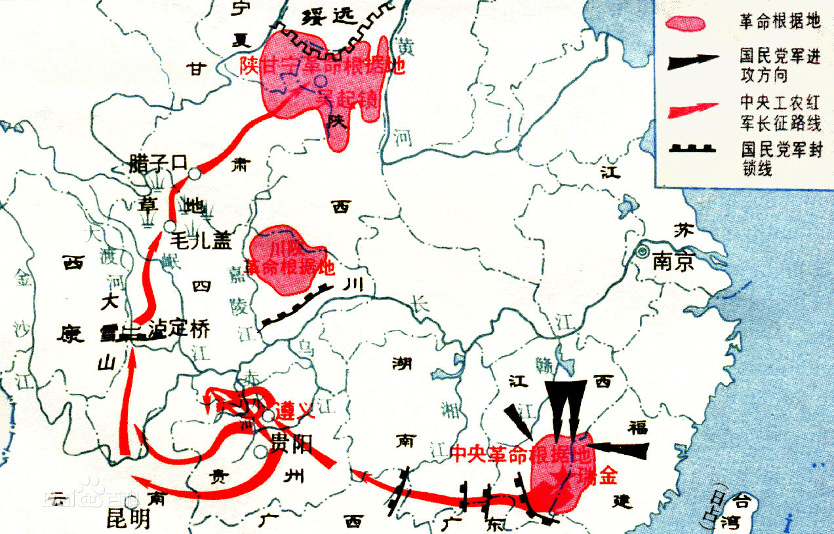
02 长征基本路线
瑞金→突破敌四道防线→强渡乌江→占领遵义→四渡赤水→巧渡金沙江→强渡大渡河→飞夺泸定桥→翻雪山→过草地→陕北吴起会师(1935年10月)→甘肃会宁会师(1936年10月)，宣告长征的胜利结束。

Slide 12
03 三大主力会师
1936年10月，红军三大主力（红一方面军、红二方面军、红四方面军）在甘肃会宁会师，保存了力量约3万人。
第一支是中央红军（后改称红一方面军），于1934年10月10日由江西瑞金等地出发，1935年10月19日到达陕西的吴起镇（今吴起县），行程达二万五千里； ^{[2]}
第二支是红二十五军（后编入红一方面军），于1934年11月16日由河南罗山何家冲出发，1935年9月15日到达陕西延川永坪镇，同陕甘红军会师，合编为红十五军团，行程近万里，最早到达陕北的一支红军 。
第三支是红四方面军，于1935年5月初放弃川陕苏区，由彰明、中坝、青川、平武等地出发，向岷江地区西进，1936年10月9日到达甘肃会宁，与红一方面军会师，行程一万余里；
第四支是红二、红六军团（后同红一方面军第三十二军合编为红二方面军），于1935年11月19日由湖南桑植刘家坪等地出发，1936年10月22日到达会宁以东的将台堡，同红一方面军会师，行程两万余里。

Slide 13
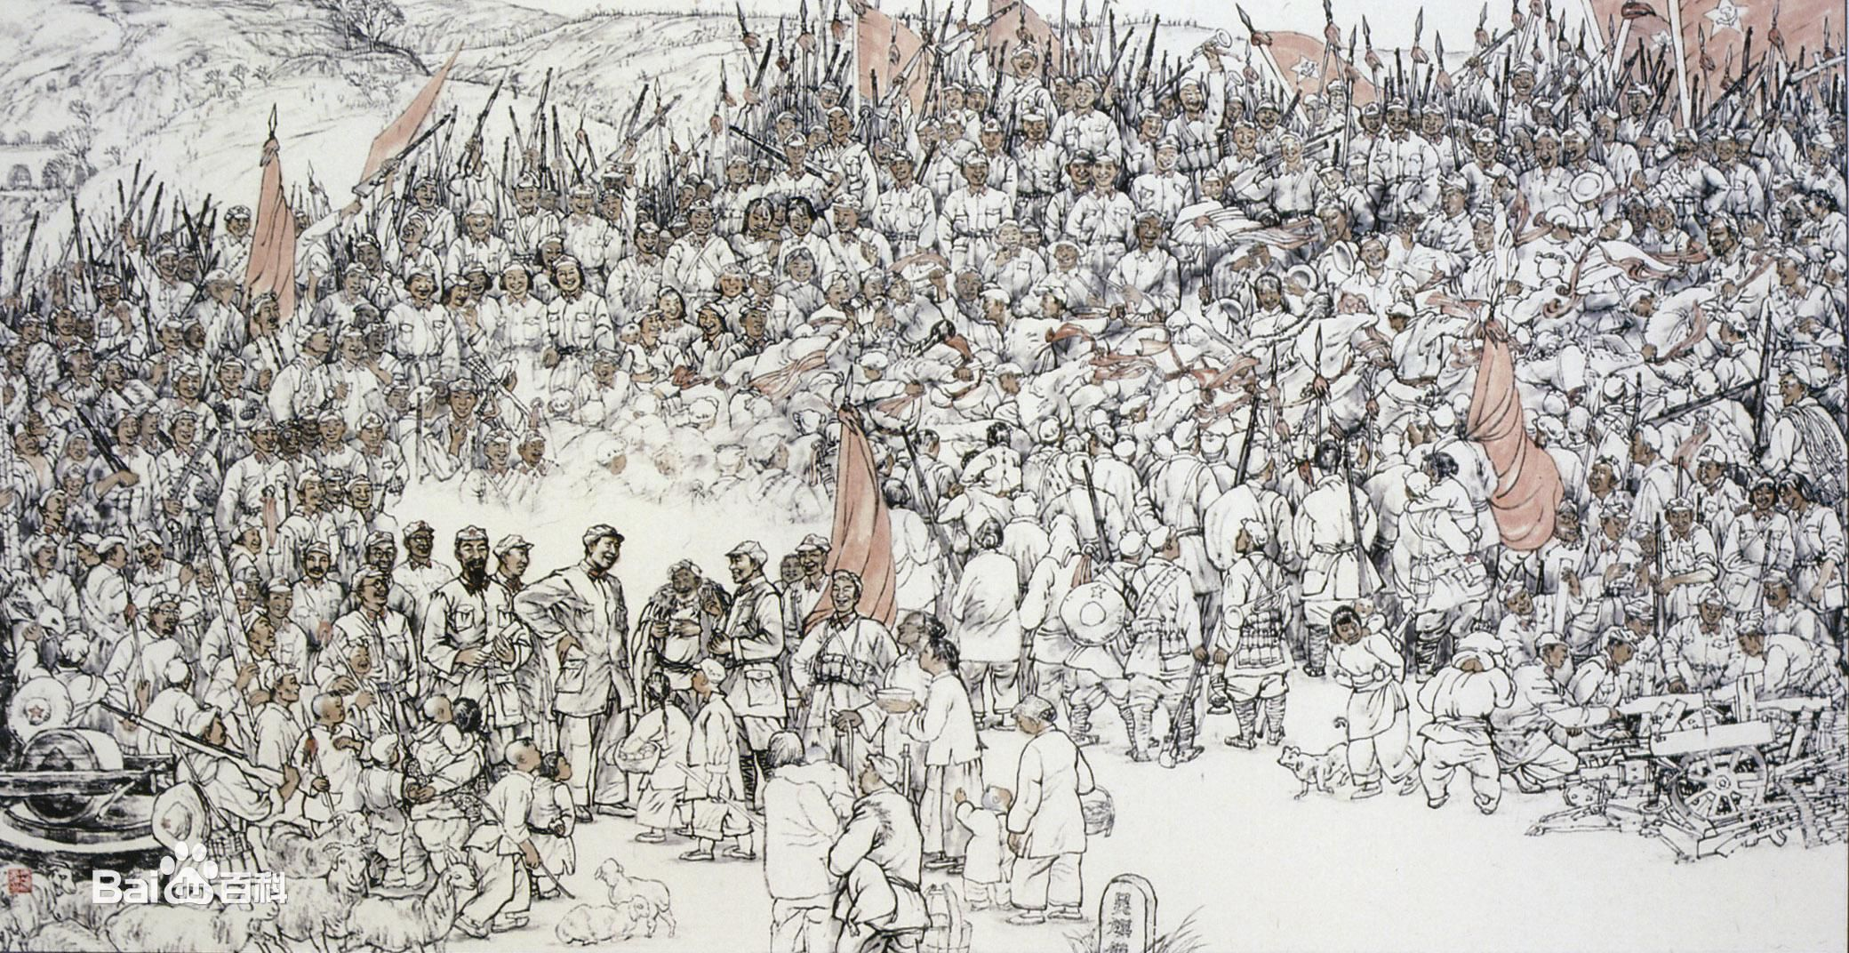
03 三大主力会师
1936年10月，红军三大主力（红一方面军、红二方面军、红四方面军）在甘肃会宁会师，保存了力量约3万人。
中国革命进入新阶段
——抗日民族革命战争

Slide 14
长
征
的
由
来
1934年10月，中央红军（即红一方面军）开始实行战略转移，称为“突围”、“反攻”、“西进”等。同年11月，中共驻共产国际代表团团长王明在莫斯科做报告时，把红7军团北上和红6军团西征称为“长征”，这是目前所知最早的“长征”概念。
1935年2月23日，红军总政治部在《告黔北工农劳苦群众书》中，第一次把中央红军的战略转移称为“长征”。5月，朱德在《中国工农红军布告》中第一次提出“万里长征”的概念。1935年8月5日，中共中央政治局在沙窝会议通过的决议中指出：“ 一方面军一万八千里的长征是中国历史上的空前的伟大事业”。9月12日，中共中央在俄国界会议作出的《关于张国焘同志的错误的决定》中指出，红军进行了“二万余里的长征”。10月19日，毛泽东指出：红一方面军长征“根据红一军团团部汇总，最多的走了二万五千里”。11月13日，中共中央在《中国共产党中央委员会为日本帝国主义并吞华北及蒋介石出卖华北出卖中国宣言》中明确提出：红一方面军“经过二万五千余里的长征。随着红军长征的英雄业绩广为流传，这一伟大壮举的影响不断扩大，“长征”、“万里长征”、“二万五千里长征”就逐渐成为1934年至1936年间战略转移的专门用语。

Slide 15
05 长征胜利的意义
中国工农红军的长征是一部伟大的革命英雄主义史诗。它向全中国和全世界宣告，中国共产党及其领导的人民军队，是一支不可战胜的力量。红军长征，铸就了伟大的长征精神。长征精神，是中国共产党人和人民军队革命风范的生动反映，是中华民族自强不息的民族品格的集中展示，是以爱国主义为核心的民族精神的最高体现。长征精神为中国革命不断从胜利走向胜利提供了强大精神动力。
红军长征铸就了伟大的长征精神：
中国人民和中华民族的根本利益高于一切；
坚定革命理想信念，坚信正义事业必然胜利精神；
为了救国救民，不怕任何艰难险阻，不惜付出一切牺牲的精神；
坚持独立自主、实事求是、一切从实际出发的精神
顾全大局、严守纪律、紧密团结的精神；
紧紧依靠人民群众，同人民群众生死相依、患难与共、艰苦奋斗的精神。

Slide 16
以史为鉴——治学先治史
中国共产党党史教育
The history of Communist Party of China

